Slide 1
應用篇_探索性資料分析

Slide 2
大綱(教材主題)
應用篇_探索性資料分析
資料視覺化簡略介紹 ggplot2
簡單呈現探索式資料分析
單一類別變項
單一數值變項
兩個類別變項
兩個數值變項
一個類別一個數值變項
兩個數值變項用類別變項分組
其他進階統計

Slide 3
所謂探索式資料分析(Exploratory data analysis, EDA)，是在做統計分析前，利用資料本身的特性、分布等，進行描述、簡單統計、以及視覺化呈現，
目的是為了更了解資料，可以觀察初步發現並排除資料有可能的錯誤，接下來再進一步用進階統計做分析(以下部分內容參考1、參考2講義) 而探索式資料分析主要可以分成兩方面: 1.對於單變項/雙變項的初步描述統計、交叉表或相關 2.對整體資料或上述的簡單統計進行視覺化

Slide 4
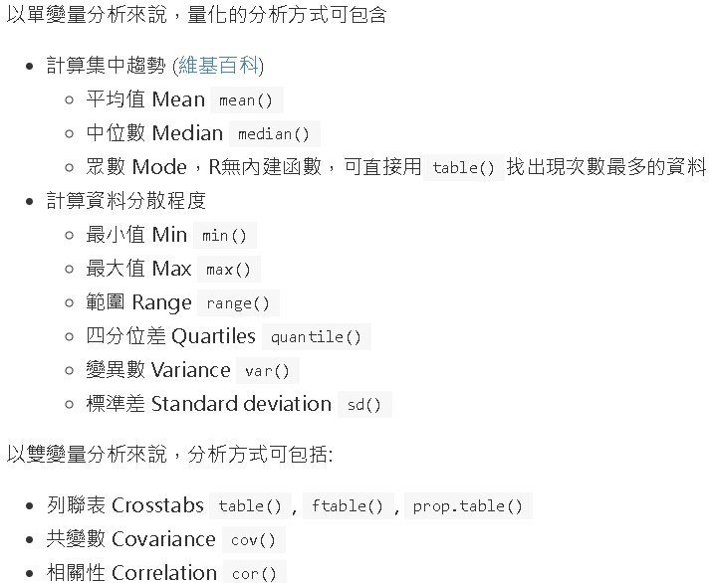
參考1

Slide 5
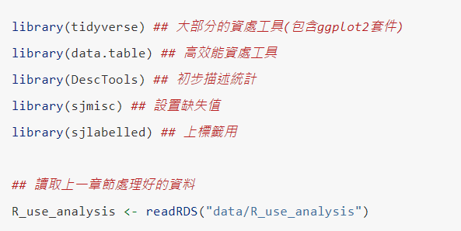
前置準備

Slide 6
資料視覺化簡略介紹 ggplot2
在進入探索性分析前，需要簡單介紹一下R語言當中資料視覺化的工具，
R語言當中有內建的基本簡單作圖，但更加常用與更廣為推薦的是使用Hadley Wickamn所創建的ggplot2套件，而ggplot2套件功能的豐富，也是R語言相較於其他軟體資料視覺化的功能強大的地方，
但接下來只會先對於ggplot2套件做非常粗略的介紹，目的是為了可以簡單呈現接下來的探索性資料分析，進一步的美編或細節相關調整等複雜的內容則不會介紹，
有興趣者可以進一步查看ggplot2 cheat sheet、參考1、參考2、參考3、參考4，另外再更進階的部分也有像是ggplot2加上地圖、互動式的資料視覺化……等其他呈現方式

Slide 7
使用ggplot2作圖的一般步驟:參考3
準備好需要使用且清理好的資料
將資料輸入進ggplot()函數中，並設定相關使用變項所對應(aesthetics)的座標軸、顏色、形狀……
再來選擇適合的圖形類型、使用geom_xxx()相關函數(xxx需輸入對應圖形，例如geom_point()表示散佈圖)
將ggplot()函數用+與geom_xxx()相關函數做連結，此時已經可以作圖
接著是設定一些細節部分，像是標籤、調整位置……等，依樣用+連結
當然上述只是簡單步驟，實務上還是有蠻多調整上的細節，ggplot2 cheat sheet，有更多調整的函數，其他也有各種樣式可供選擇

Slide 8
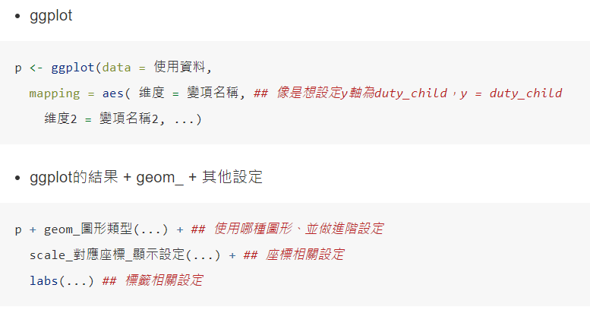
整體大致簡單結構

Slide 9


簡單呈現探索式資料分析
(下列接續的分析只是挑選變項來示範操作，可能兩者並沒有太多關係或意義)
在呈現探索式資料分析前，我們可以再一次整體瀏覽一下清理好的資料，
利用skimr套件可以整體查看分析資料各個變項的狀況(細節可再設定)，
輸出結果呈現三個表，

Slide 10
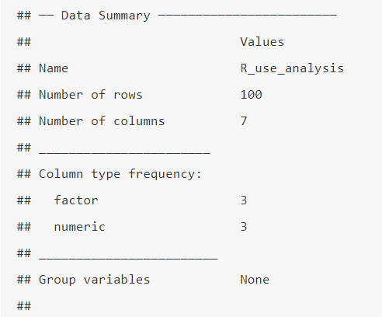
第一個表整理出資料名稱、樣本數、變項數、以及幾個類別/數值變項

Slide 11
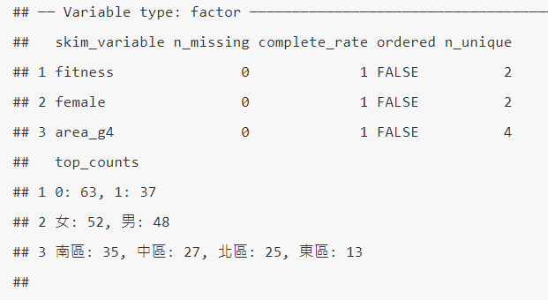
第二個整理出類別變項的資訊、包括遺漏值、樣本數、幾個類別與類別的資訊
female(性別)、area_g4(居住地區四類)、fitness(有無塑身意願)

Slide 12
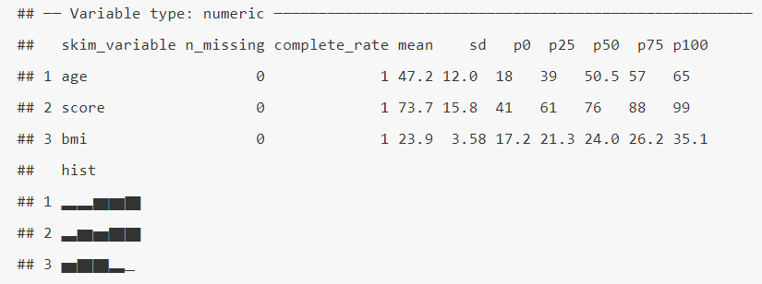
第三個整理出數值變項的資訊、包括遺漏值、數值變項的初步描述資訊
age(年齡)、bmi、score

Slide 13
單一類別變項

Slide 14
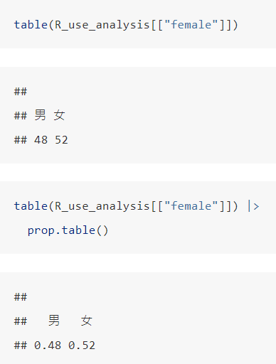
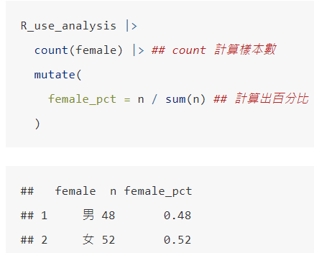
以性別(female)為例，呈現男女性的次數分配
使用直接計算方式
使用table()函數
可以看到男性的樣本為48筆、佔約48%，女性的樣本稍多一點為52筆、佔約52%。

Slide 15
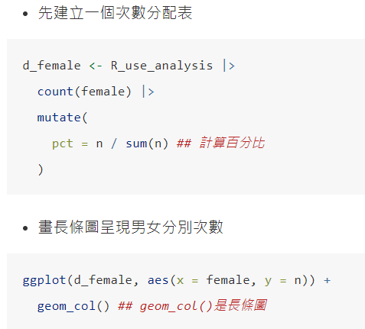
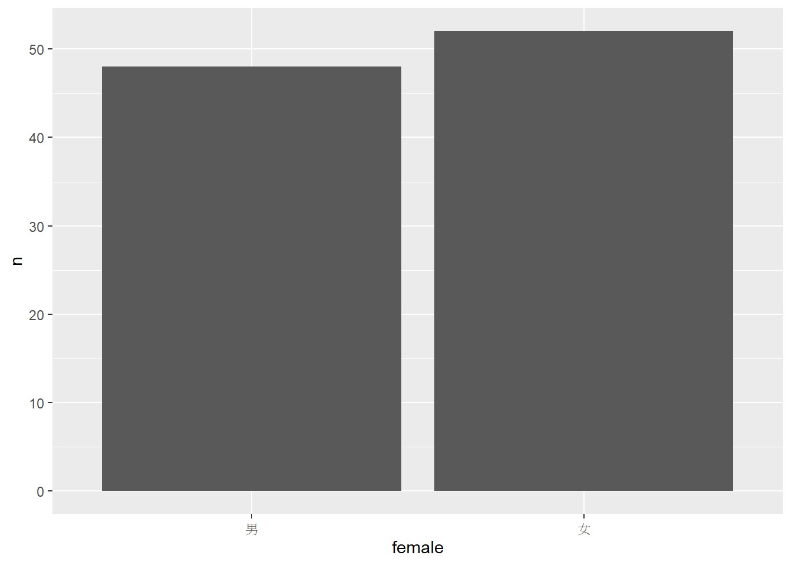
接著也可以用長條圖先來呈現男女分別樣本數、百分比
(以下僅為簡單粗略呈現，若要美化則須再調整)

Slide 16
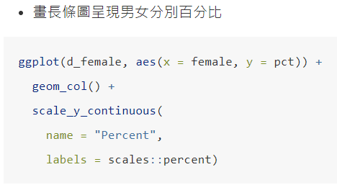
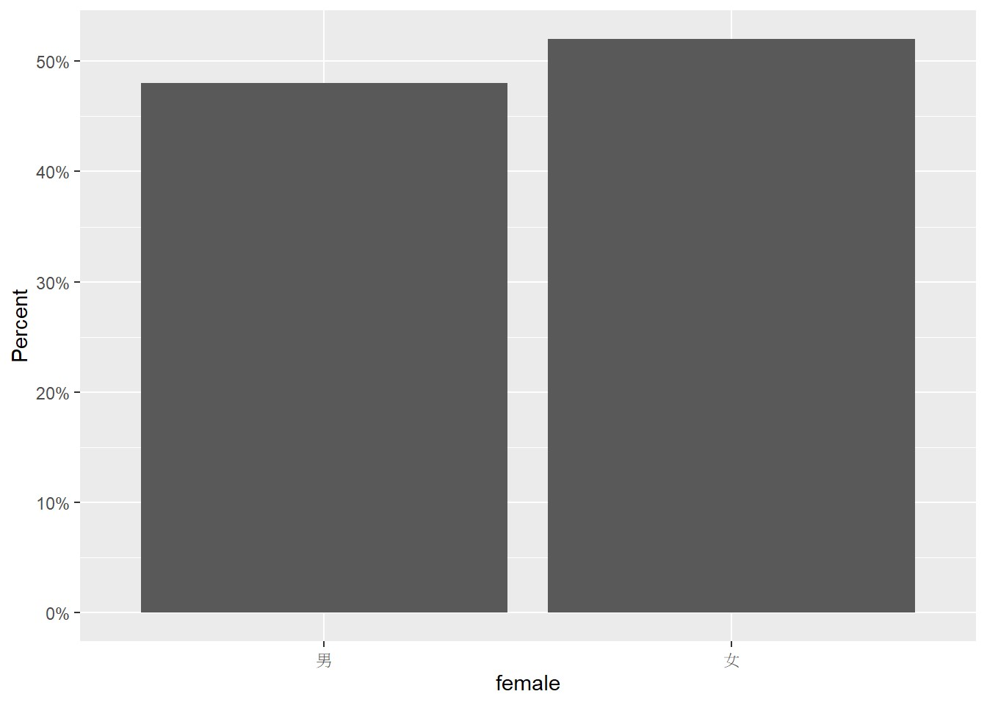

Slide 17
單一數值變項

Slide 18
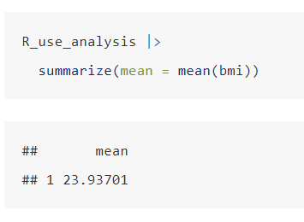
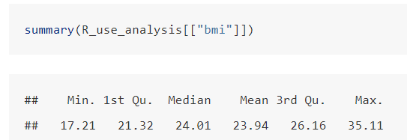
以bmi為例，呈現描述統計
使用summary函數
若只想看平均數也可以直接指定mean
可以看到平均bmi約落在23.94左右，最小為17.21、最大為35.11。

Slide 19
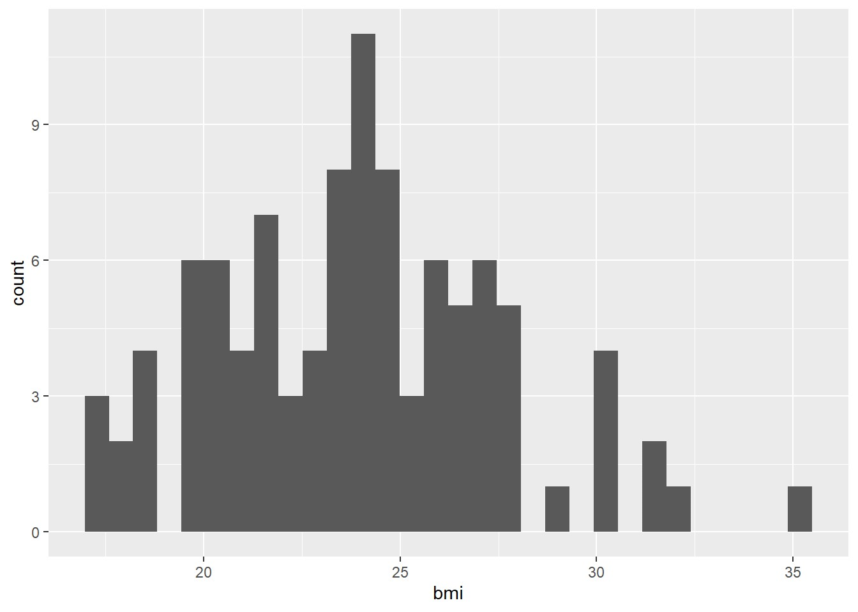
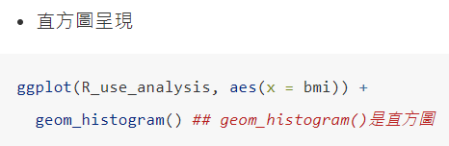
接著也可以用直方圖、折線圖或盒形圖先來呈現(以下僅為簡單粗略呈現，若要美化則須再調整)

Slide 20
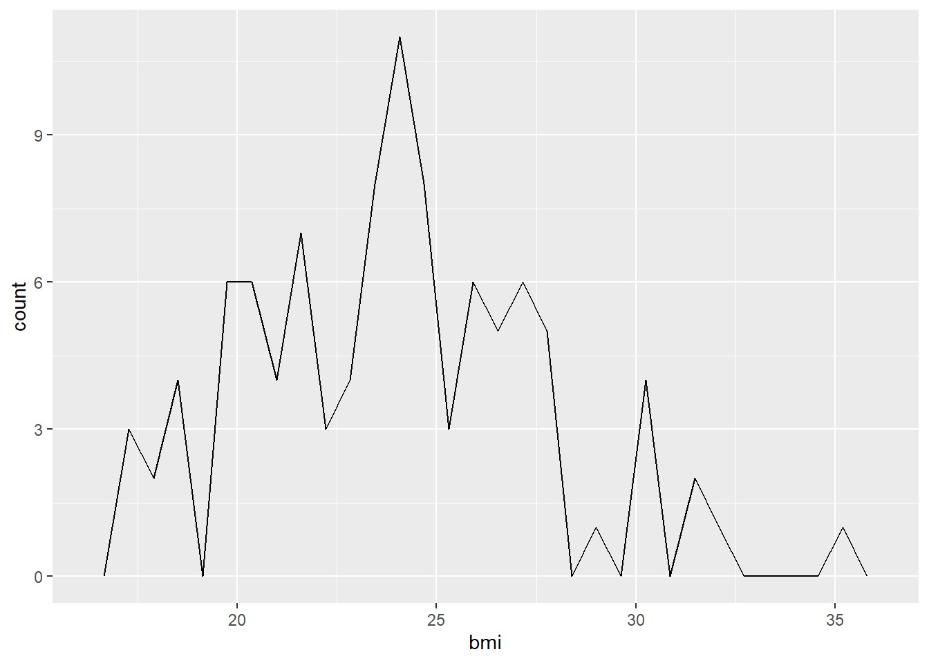
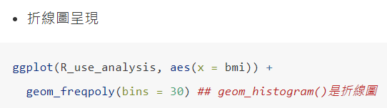
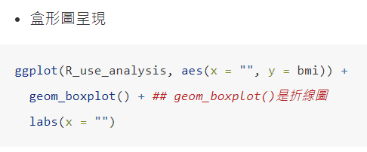
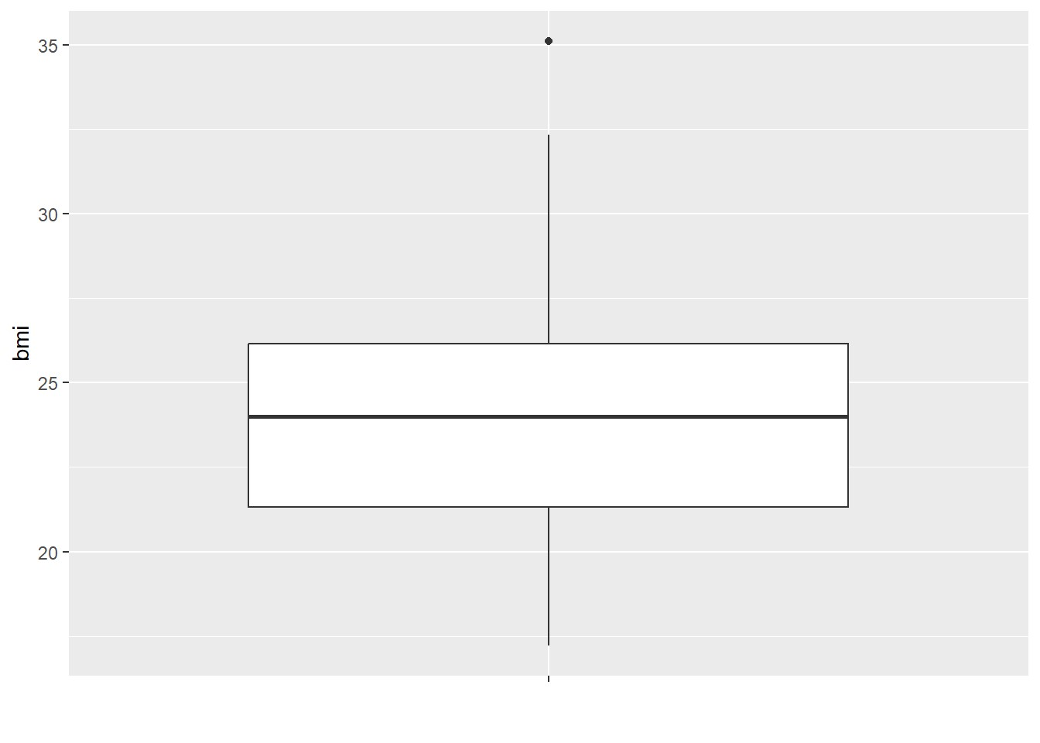

Slide 21
兩個類別變項

Slide 22
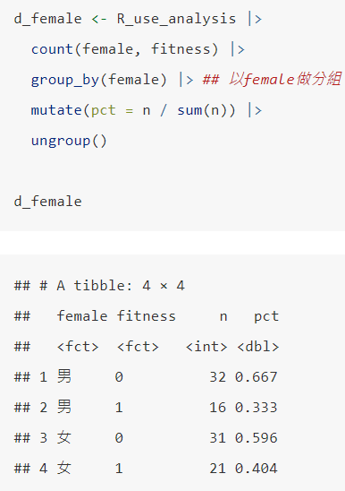
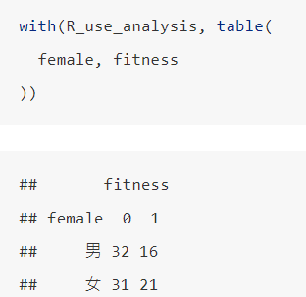
查看性別(female)與塑身意願(fitness)的分布，做成交叉表的方式呈現
使用table()函數
用計算方式

Slide 23
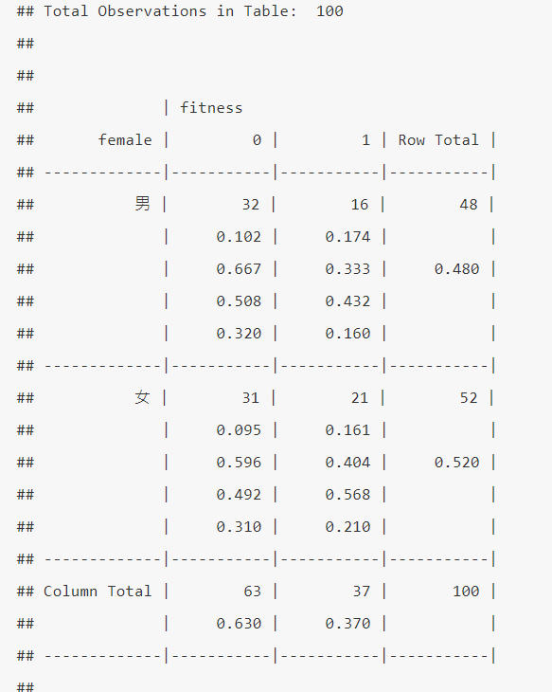
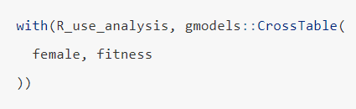
使用CrossTable()函數
可以看到整體而言，男性平均有66.7%沒有塑身意願、33.3%有塑身意願，女性平均有59.6%沒有塑身意願、40.4%有塑身意願
女性相較於男性稍微有多一點的塑身意願。

Slide 24
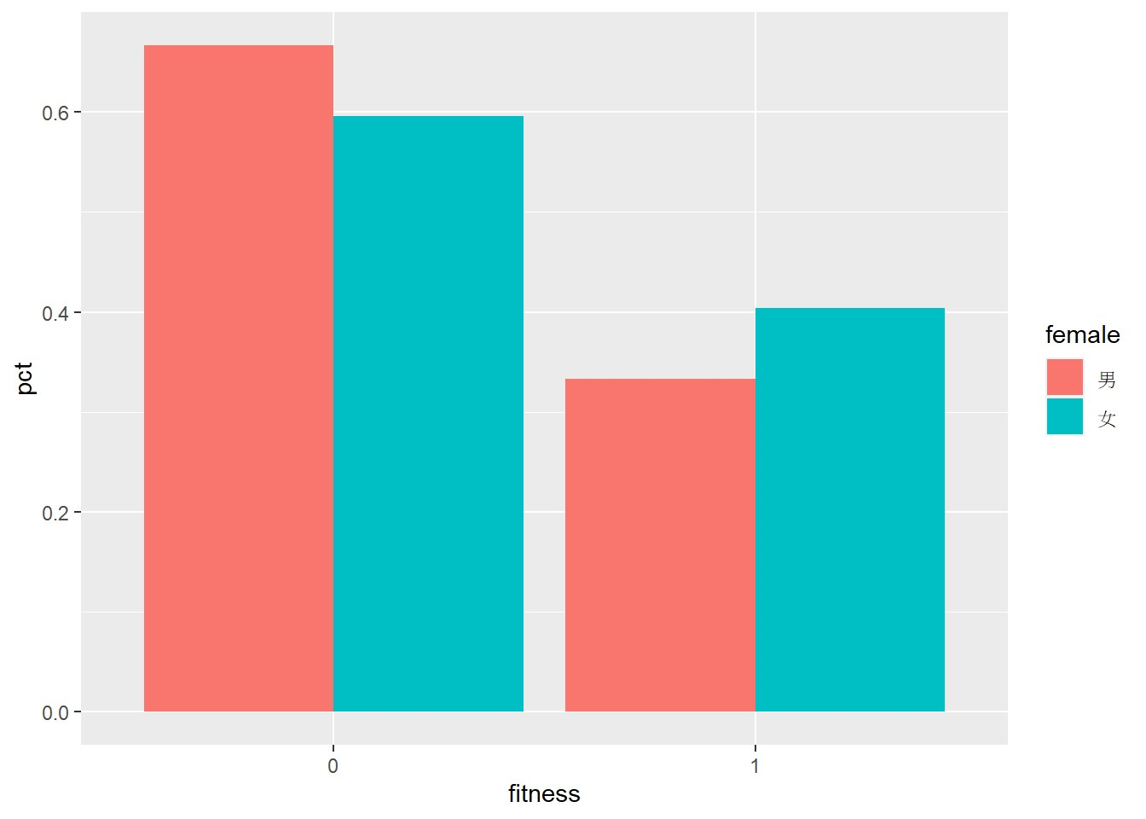
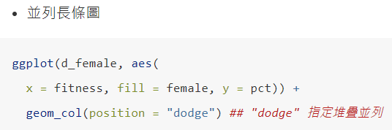
接著也可以用堆疊長條圖、並列長條圖先來呈現(以下僅為簡單粗略呈現，若要美化則須再調整)

Slide 25
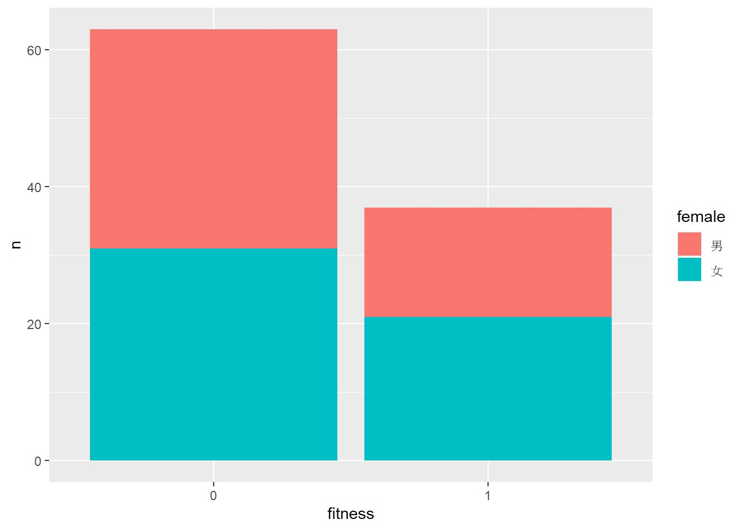
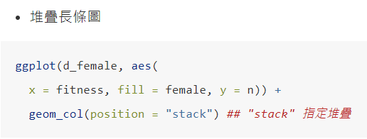

Slide 26
兩個數值變項

Slide 27
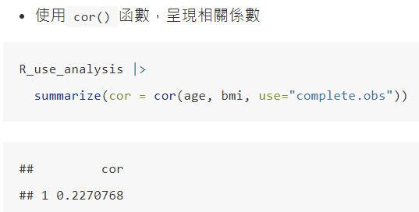
查看年齡(age)和bmi的影響關係，計算兩者相關係數
兩者的相關係數約為0.23，算是低度正相關

Slide 28
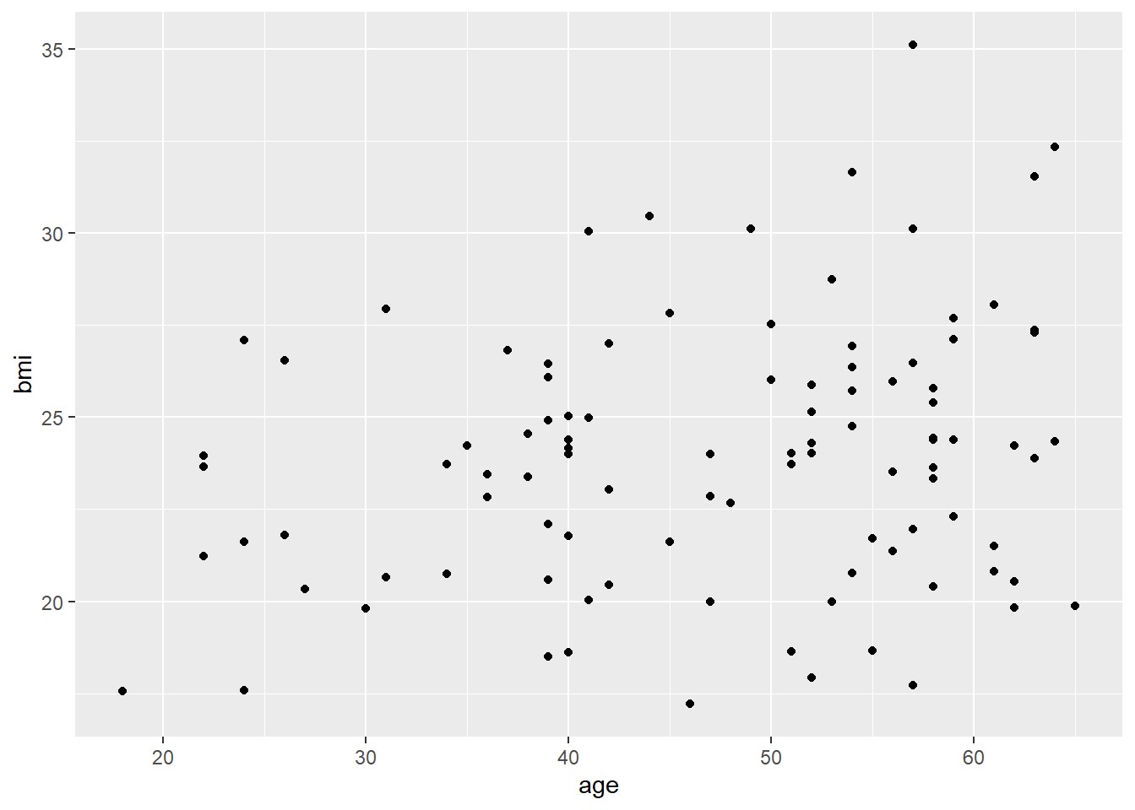
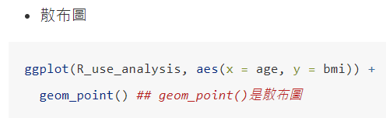
接著也可以用散布圖、並加上預測線先來呈現(以下僅為簡單粗略呈現，若要美化則須再調整)

Slide 29
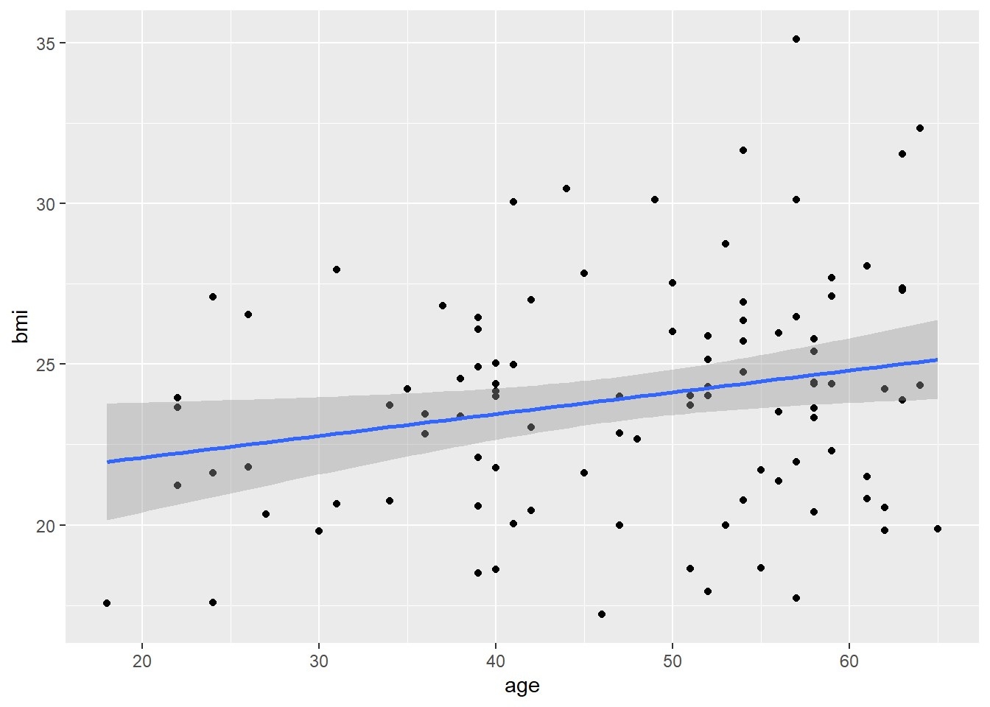
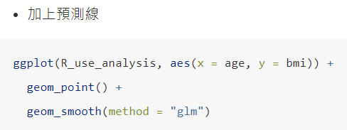

Slide 30
一個類別一個數值變項

Slide 31
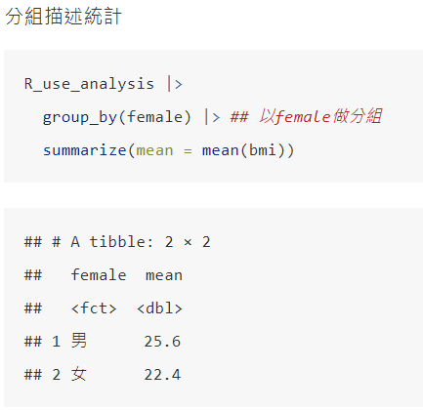
查看不同性別(female)的bmi差異
可以看到男性的bmi平均為25.6，女性的bmi平均為22.4，男性的bmi略大於女性。

Slide 32
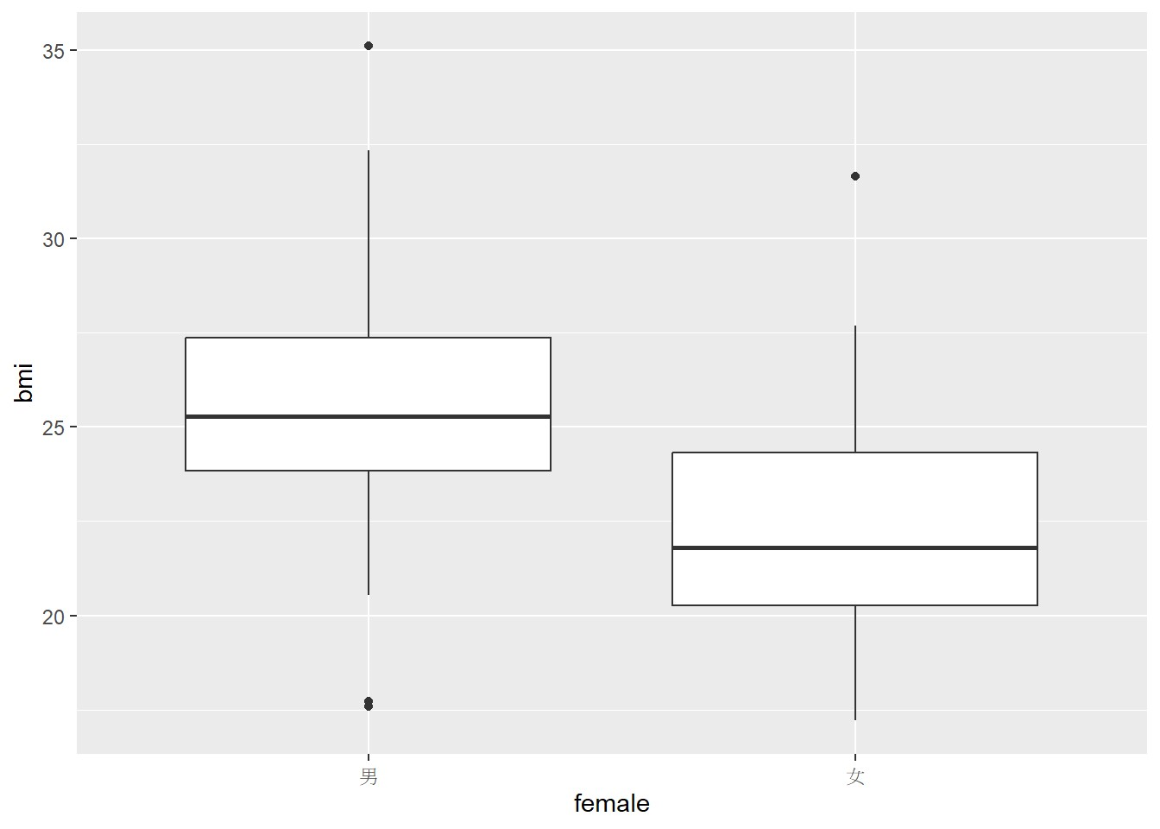
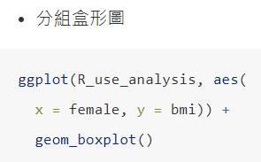
接著也可以用分組盒形圖、分組折線圖線先來呈現(以下僅為簡單粗略呈現，若要美化則須再調整)

Slide 33
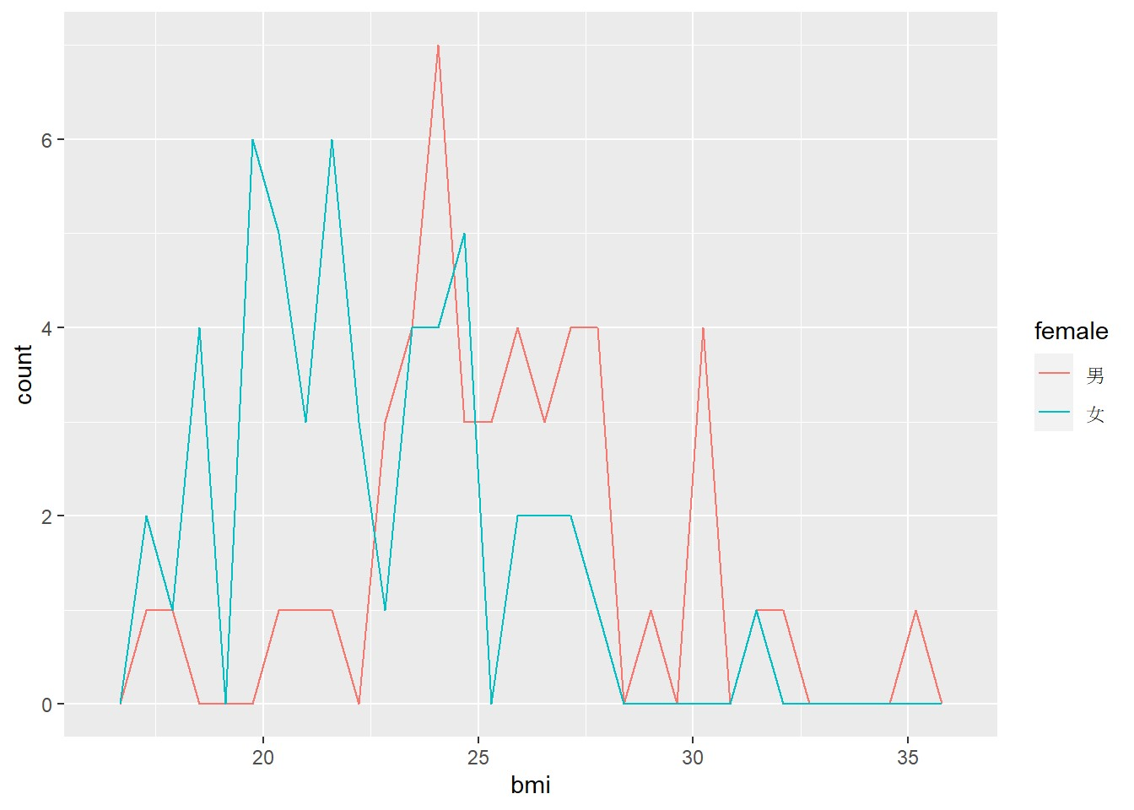
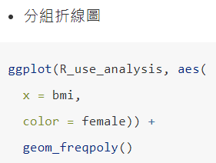

Slide 34
兩個數值變項用類別變項分組

Slide 35
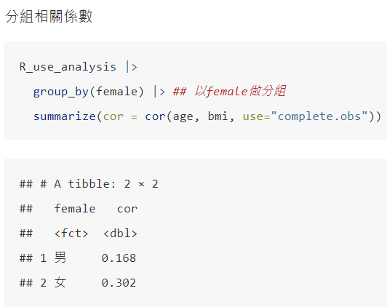
查看不同性別(female)，如何影響對於年齡(age)對於bmi的影響
可以看到不管性別為何，年齡和bmi之間的關係都是低度的正相關，但女性(0.30)的影響似乎比男性(0.16)來的大。

Slide 36
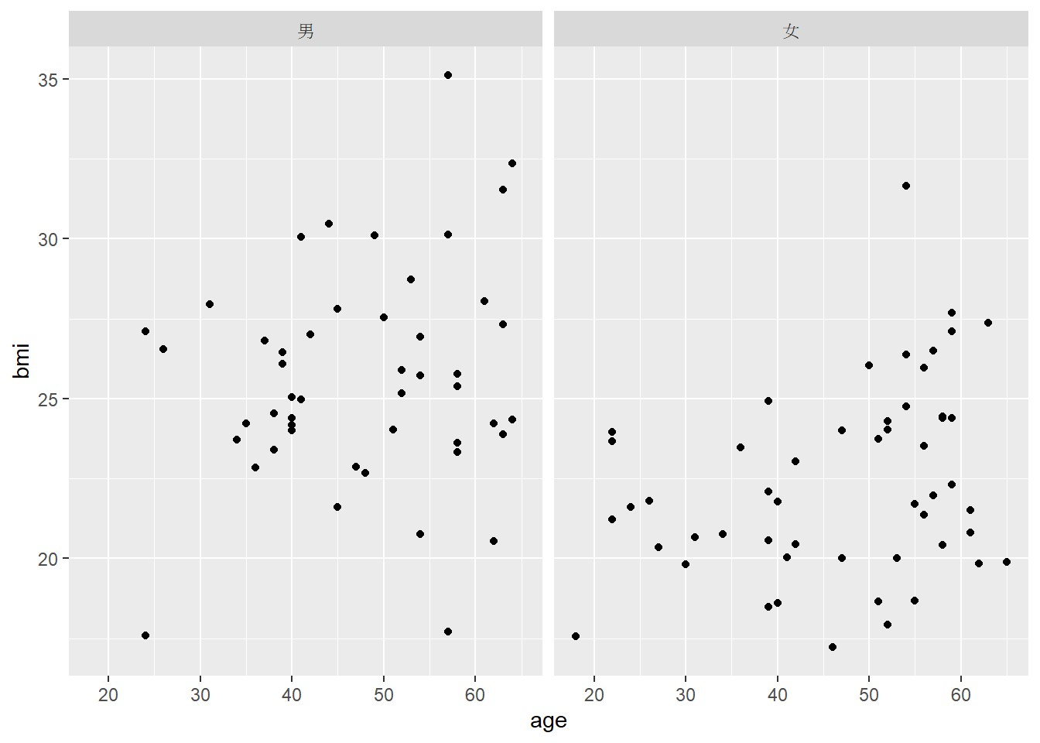
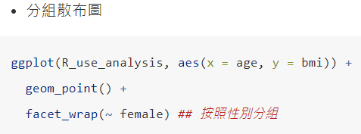
接著也可以用按照性別分組呈現散布圖、並加上預測線先來呈現(以下僅為簡單粗略呈現，若要美化則須再調整)

Slide 37
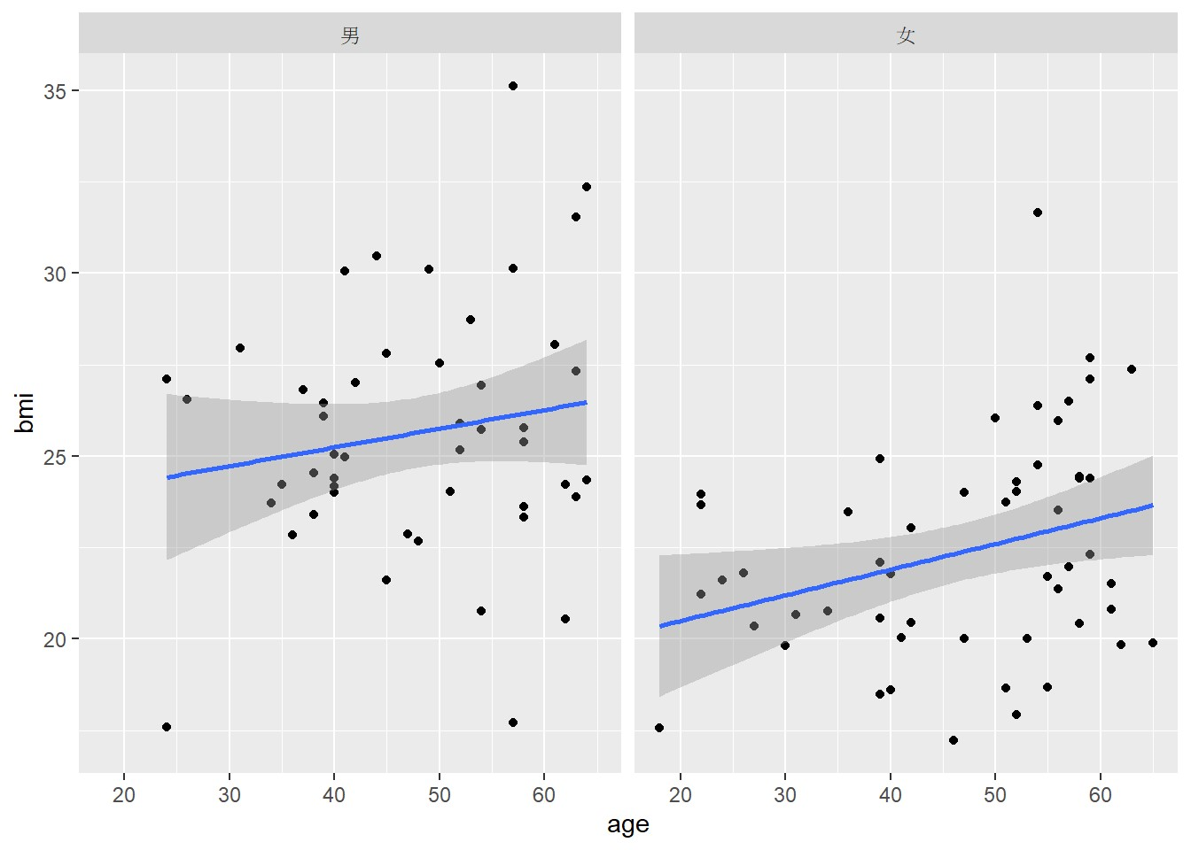
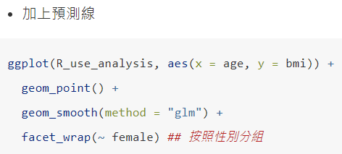

Slide 38
其他進階統計
前面章節呈現了初步探索性資料分析，讓我們可以簡單了解各個變項簡單的分布資訊，
但若是要進一步去探討變項間的關係，可能還會需要做其他的統計檢定，這邊就涉及到了其他進階相關的統計知識與分析技巧，這份講義並不會特別提到，
R語言在統計方法上也提供非常多相關套件，另外R語言也有提供資料探勘、機器學習…其他進階探索、處理與分析資料的相關的方法，如果有興趣者可以再去參考相關進階講義。

